Slide 1
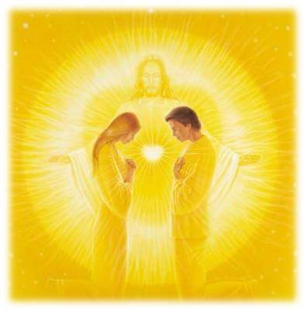
Nebudeš žiadostivo túžiť po manželke svojho blížneho!

Slide 2
Porušovanie dôstojnosti manželstva
1. Cudzoložstvo
2. Rozvod
3. Krvismilstvo - Krvismilstva sa dopúšťa aj ten, kto zneužíva dospelé deti alebo dospievajúcich, ktorí sú mu zverení do ochrany.

Slide 3
Problém v demoralizovanej spoločnosti siaha hlbšie
Zámeny manželov a manželiek ako sexuálnych partnerov pri trvaní zväzku
Sexuálne prehrešky zasvätených osôb, ktorí „podviedli“ Boha v intímnom nažívaní s človekom
Ak niektorý muž urobí Pánovi sľub alebo ak sa zaprisahá, že sa zaväzuje zdržovať sa niečoho, nech nezruší svoje slovo, ale nech splní všetko, ako sľúbil. Nm 30, 3

Slide 4
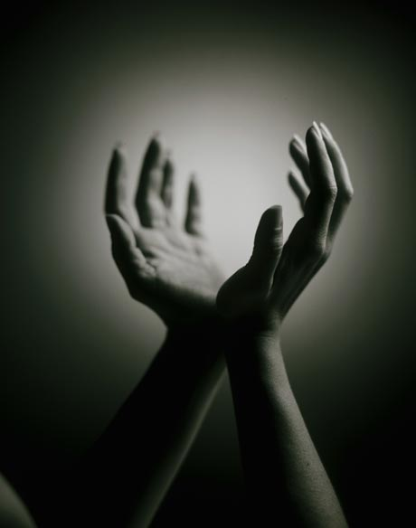
Sľuby dané Bohu
Manželský sľub
Sviatosť kňazstva
Zasvätenie sa Bohu v čistote

Slide 5
Necitlivosť v duchovnej oblasti
Taká je aj cesta cudzoložnej ženy: Naje sa, a (potom) si poutiera ústa a povie: „Neurobila som nič zlé.“
Nm 30,20

Slide 6
Duch rozvodu má významné postavenie
Pokrývate Pánov oltár slzami, plačom a vzdychaním, takže sa viac neobracia k obete a neprijíma zavďačenie z vašich rúk. A spytujete sa: »Prečo?« - Preto, že Pán je svedkom medzi tebou a medzi manželkou tvojej mladosti, ktorej si sa spreneveril, hoci je ona tvoja spoločnica a zmluvná manželka. Či ich neutvoril jeden, keď mu zvýšilo ducha? Nuž chráňte si ducha a nespreneveruj sa manželke svojej mladosti! Ak niekto prepúšťa z nenávisti, hovorí Pán, Boh Izraela, pokrýva si násilenstvom rúcho - hovorí Pán zástupov. Mal 2,13-16

Slide 7
Nebudeš žiadostivo túžiť po manželke svojho blížneho!

